Slide 1



CHÀO MỪNG CÁC THẦY CÔ
VỀ DỰ GIỜ
HÌNH HỌC 9
Giáo viên thực hiện: Đinh Thị Hà Vân
Trường THCS Ngọc Hải

Slide 2
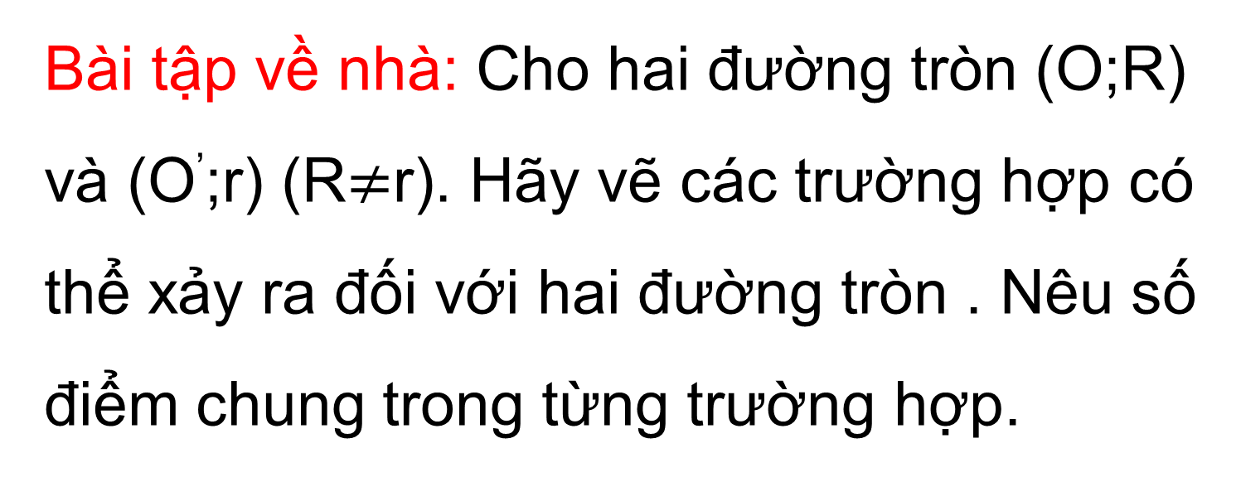
Bài tập về nhà: Cho hai đường tròn (O;R) và (O’;r) (R$≠$r). Hãy vẽ các trường hợp có thể xảy ra đối với hai đường tròn . Nêu số điểm chung trong từng trường hợp.

Slide 3
A
.
A
.
.
.
A
.
.
.
.
.
.
A
.
.
.
A
A
A
A
.
.
.
.
.
.
.
.
.
.
.
.
.
.
.
.
.
.
A
A
O’
O
A
O
.
O
O
O
O’
O
O
A
O’
O’
O’
O
O
O’
O’
.
O’
O’
O
O’
.
Hai đường tròn (O) và (O’) có hai điểm chung
B
Hai đường tròn (O) và (O’) không có điểm chung
Hai đường tròn (O) và (O’) chỉ có một điểm chung
B
B
.
B
.
a
a
b
b

Slide 4
Tiết 27
VỊ TRÍ TƯƠNG ĐỐI CỦA
HAI ĐƯỜNG TRÒN

Slide 5
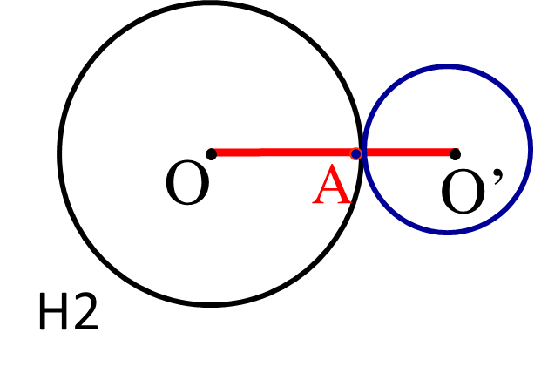
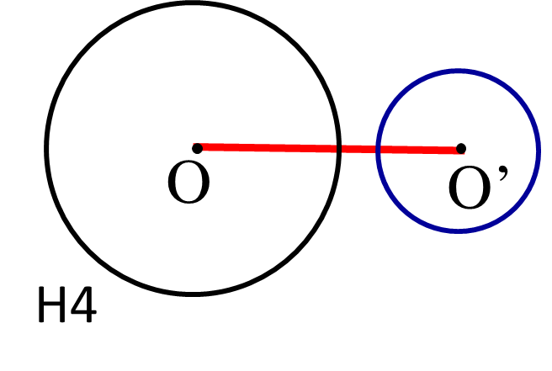
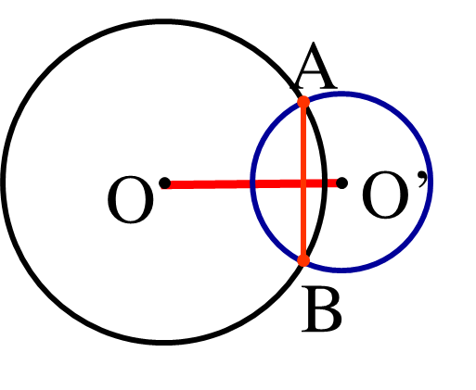
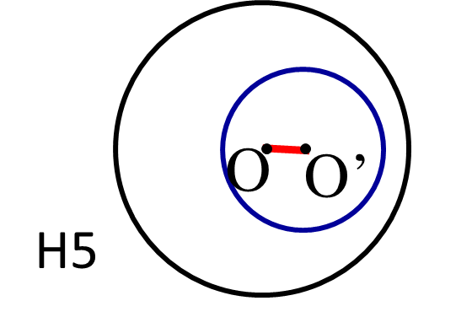
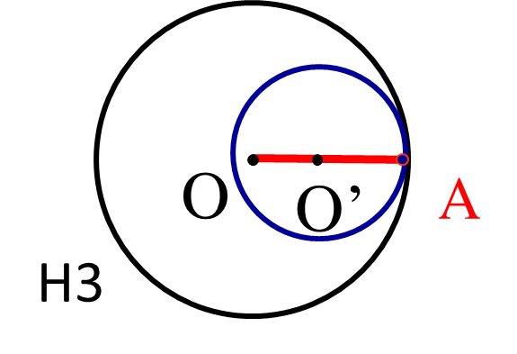
Ba vị trí tương đối của hai đường tròn
Hai đường tròn cắt nhau | Hai đường tròn tiếp xúc | Hai đường tròn không giao nhau
Có 2 điểm chung A, B: giao điểm. AB dây chung | Có 1 điểm chung. A là tiếp điểm. | Không có điểm chung
Notes:
Trong bài này ta xét 2 đường tròn phân biệt, không trùng nhau. Đường thẳng và đường tròn có thể có 0, 1, 2 điểm chung. Vậy đường tròn và đường tròn có thể có bao nhiêu điểm chung? Trong bài học vị trí tương đối của hai đường tròn liệu có giúp các em trả lời được câu hoi đó?
Nếu 2 đường tròn có 3 điểm chung. Vì qua điểm không thẳng hàng chỉ có duy nhất 1 đường tròn. Do đó 2 đường tròn đó trùng nhau.

Slide 6

$$O≡O′$$

Slide 7
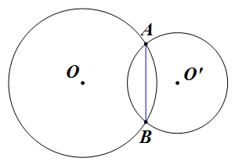
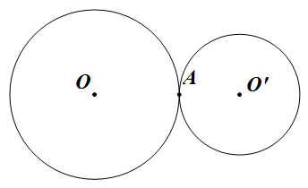
Đường nối tâm
(là đường thẳng đi qua tâm của hai đường tròn)
Đoạn nối tâm
(là đoạn thẳng nối tâm
của 2 đường tròn)

Slide 8
Bài tập:
Tìm cụm từ thích hợp để điền vào chỗ (…)
trục đối xứng
Do đường kính là ……………… của mỗi đường tròn nên đường nối tâm là ………………. của hình gồm cả hai đường tròn đó.
trục đối xứng

Slide 9
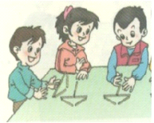
HOẠT ĐỘNG NHÓM
Nhiệm vụ
- Dãy trong: hoàn thành phiếu học tập số 1
- Dãy ngoài: hoàn thành phiếu học tập số 2

Slide 10
PHIẾU HỌC TẬP SỐ 1
I
HÌNH 85
HÌNH 86
a) Quan sát hình 85, chứng minh rằng OO’ là đường trung trực của AB
…………………………………………………………………………………………………………………………………………………………
b) Quan sát hình 86, hãy dự đoán về vị trí của điểm A đối với đường nối tâm OO’
……………………………………………………………………………..

Slide 11
PHIẾU HỌC TẬP SỐ 2
Cho hình 88.
a) Hãy xác định vị trí tương đối của hai đường tròn (O) và (O’)
……………………………………………….
C
b) Chứng minh rằng BC // OO’ và ba điểm C, B, D thẳng hàng.
Hình 88
…………………………………………………………………………………………………………………………………………….................................................................................................................................................................................................................................................................................................................................................................................................................................................................................

Slide 12
Vị trí tương đối của hai đường tròn
Ba vị trí tương đối của hai đường tròn
Tính chất của đường nối tâm
Hai đường tròn cắt nhau
Hai đường tròn tiếp xúc nhau
Hai đường tròn không giao nhau
Notes:
Chia góc …

Slide 13

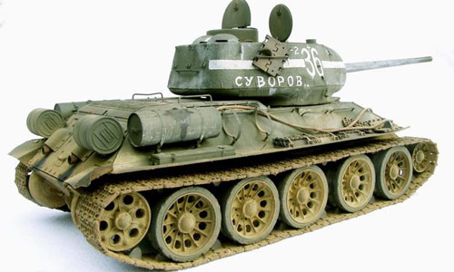
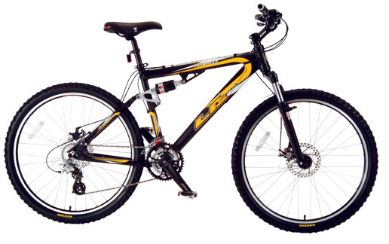
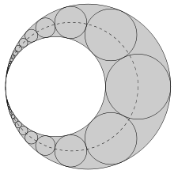
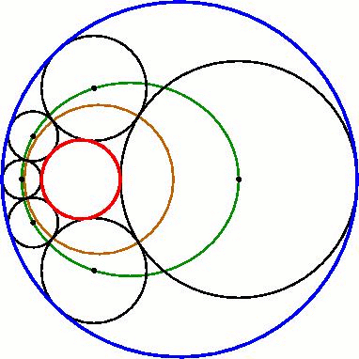

Một số hình ảnh về vị trí tương đối của hai đường tròn

Slide 14
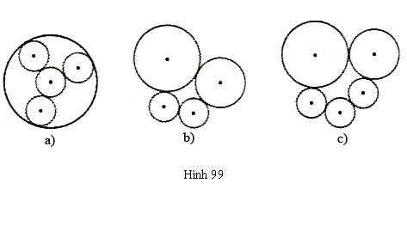
Bài 40 SGK/123: Đố. Trên các hình 99a, 99b, 99c, các bánh xe tròn có răng cưa được khớp với nhau. Trên hình nào hệ thống bánh răng chuyển động được? Trên hình nào hệ thống bánh răng không chuyển động được?

Slide 15
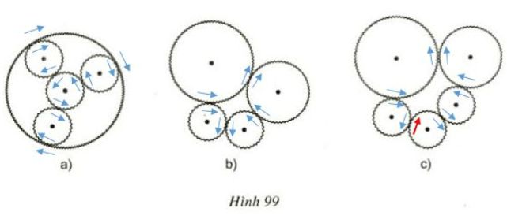

Slide 16
HƯỚNG DẪN HỌC Ở NHÀ
- Ghi nhớ 3 vị trí tương đối của hai đường tròn, tính chất đường nối tâm.
- Bổ sung vào vở các nội dung phiếu học tập số 1, phiếu học tập số 2.
- Làm: 33, 34 (SGK/ 119).
- Chuẩn bị tiết sau học tiết 31- Vị trí tương đối của hai đường tròn (tiếp)
+ Đọc trước bài
+ Ôn tập bất đẳng thức của tam giác, tiếp tuyến của đường tròn.
+ Cách 3 dòng vở vẽ các vị trí tương đối của hai đường tròn

Slide 17
Bài 33 SGK/119: Trên hình 89, hai đường tròn tiếp xúc nhau tại A. Chứng minh rằng OC //O’D.
1
2

Slide 18
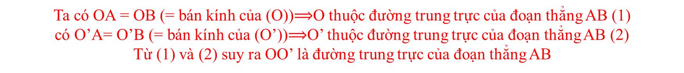
PHIẾU HỌC TẬP SỐ 1
I
HÌNH 85
HÌNH 86
a) Quan sát hình 85, chứng minh rằng OO’ là đường trung trực của AB
Ta có OA = OB (= bán kính của (O))$⟹$O thuộc đường trung trực của đoạn thẳng AB (1)
có O’A= O’B (= bán kính của (O’))$⟹$O’ thuộc đường trung trực của đoạn thẳng AB (2)
Từ (1) và (2) suy ra OO’ là đường trung trực của đoạn thẳng AB
b) Quan sát hình 86, hãy dự đoán về vị trí của điểm A đối với đường nối tâm OO’
Điểm A nằm trên đường nối tâm OO’

Slide 19
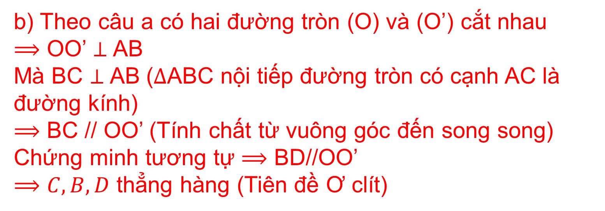
PHIẾU HỌC TẬP SỐ 2
Cho hình 88.
a) Hãy xác định vị trí tương đối của hai đường tròn (O) và (O’)
Hai đường tròn (O) và (O’) cắt nhau.
b) Chứng minh rằng BC // OO’ và ba điểm C, B, D thẳng hàng.
C
Hình 88
b) Theo câu a có hai đường tròn (O) và (O’) cắt nhau
$⟹$ OO’ $⊥$AB
Mà BC $⊥$AB ($∆$ABC nội tiếp đường tròn có cạnh AC là đường kính)
$⟹$ BC // OO’ (Tính chất từ vuông góc đến song song)
Chứng minh tương tự $⟹$ BD//OO’
$⟹C,B,D$ thẳng hàng (Tiên đề Ơ clít)

Slide 20
Bài tập: Chọn đúng (Đ) hoặc sai (S) với các nội dung sau.
Nội dung | Đ (S)
a) Qua 3 điểm thẳng hàng xác định được một đường tròn.
b) Đường kính của đường tròn là trục đối xứng của đường tròn đó.
c) Đường thẳng và đường tròn có thể có nhiều hơn 2 điểm chung.
d) Tam giác có một cạnh là đường kính của đường tròn ngoại tiếp thì tam giác đó là tam giác vuông.
S
Đ
S
Đ
Notes:
Trong bài này ta xét 2 đường tròn phân biệt, không trùng nhau.
ĐVĐ Đường thẳng và đường tròn có thể có 0, 1, 2 điểm chung. Vậy đường tròn và đường tròn có thể có bao nhiêu điểm chung? Trong bài học vị trí tương đối của hai đường tròn liệu có giúp các em trả lời được câu hoi đó?
Nếu 2 đường tròn có 3 điểm chung. Vì qua điểm không thẳng hàng chỉ có duy nhất 1 đường tròn. Do đó 2 đường tròn đó trùng nhau.

Slide 21

Bài 1: Quan xát hình vẽ hãy chỉ ra các cặp đường tròn cắt nhau, tiếp xúc nhau, không giao nhau
a) Các cặp đường tròn cắt nhau:
b) Các cặp đường tròn tiếp xúc nhau:
c) Các cặp đường tròn không giao nhau :
(O2) và (O3)
. O₂
(O1) và (O2)
(O2) và (O4 )
(T.X trong)
(T.X ngoài)
. O₄
. O₁
. O₃
(O1) và ( O3)
(O1) và ( O4)
(O3) và ( O4)
(Đựng nhau)
(Đựng nhau)
(Ngoài nhau)

